Slide 1
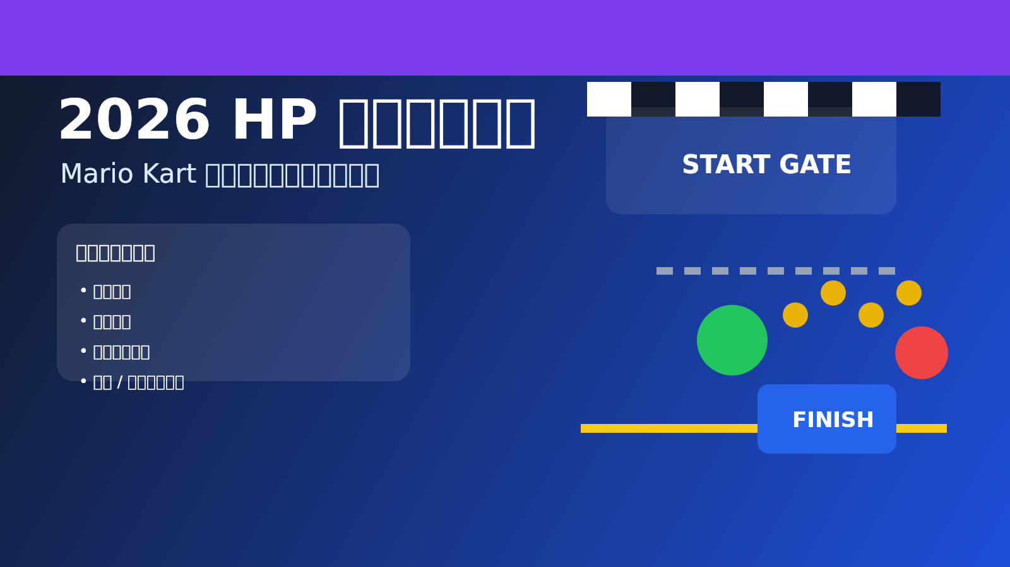

Slide 2
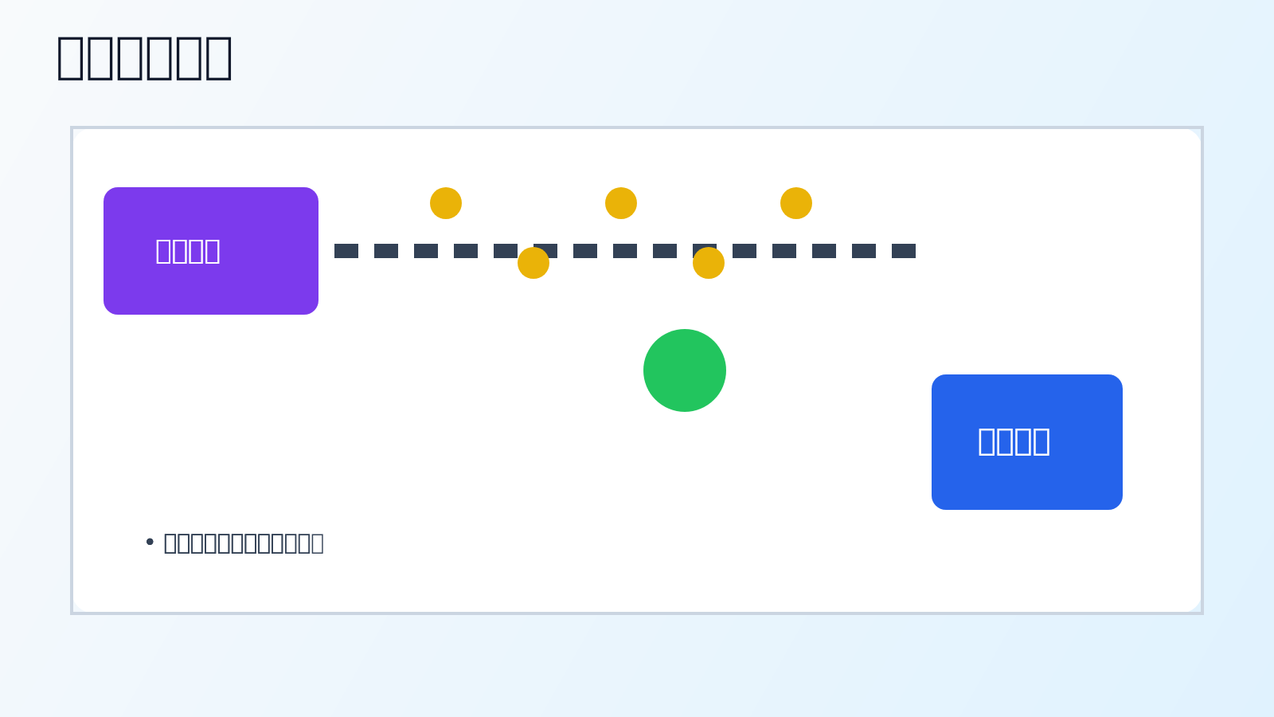
提案概念
把拍照區從單一背板，升級成完整 Mario Kart 體驗帶
這不是單點佈置，而是一段從起跑到終點的主題空間體驗。
入口建立情境
走道承接賽道氛圍
終點背板完成拍照記憶點
遊戲與抽獎延續同一套世界觀
Regression Test Final Deck v1 | 2

Slide 3
體驗動線總覽
入口拱門 → 跑道走道 → 終點拍照背板
Regression Test Final Deck v1 | 3

Slide 4
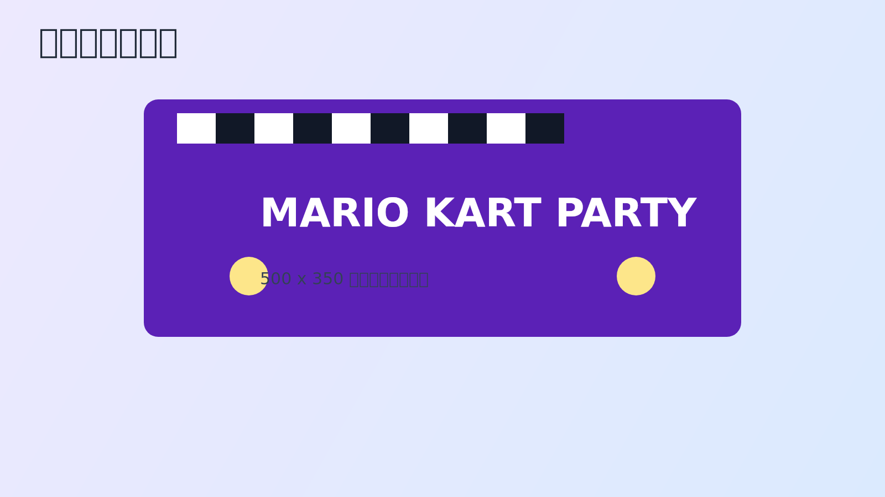
入口拱門主畫面
500 x 350 的大尺度主識別場景
起跑門 / 闖關入口語彙
棋盤旗、起跑燈、賽事標題感
不做碎件堆滿，先做一眼辨識
進場就讓主題成立
Regression Test Final Deck v1 | 4

Slide 5
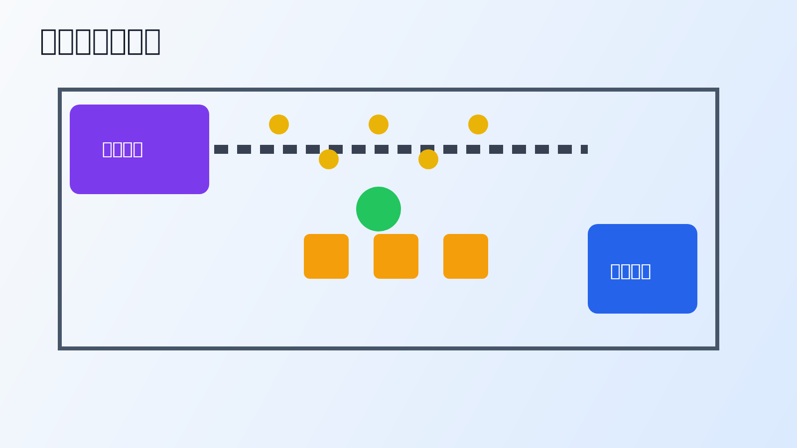
跑道走道主畫面
讓移動路徑變成提案主體的一部分
賽道線條、起跑格、彎道語彙建立體驗感
障礙物要形成節奏，不是平均亂塞
中段以節點式方式建立闖關與競速氣氛
走道要像場景，不像裝飾通道
Regression Test Final Deck v1 | 5

Slide 6
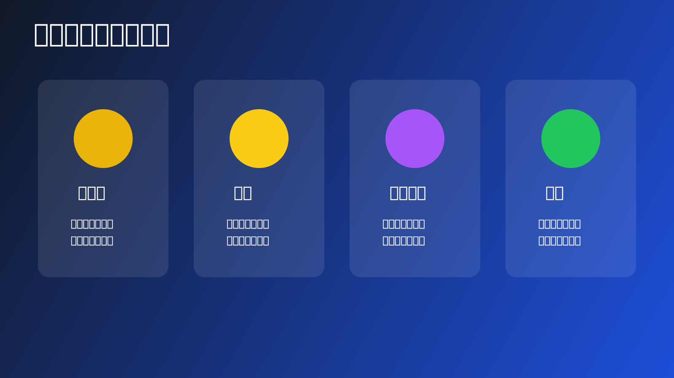
Regression Test Final Deck v1 | 6

Slide 7
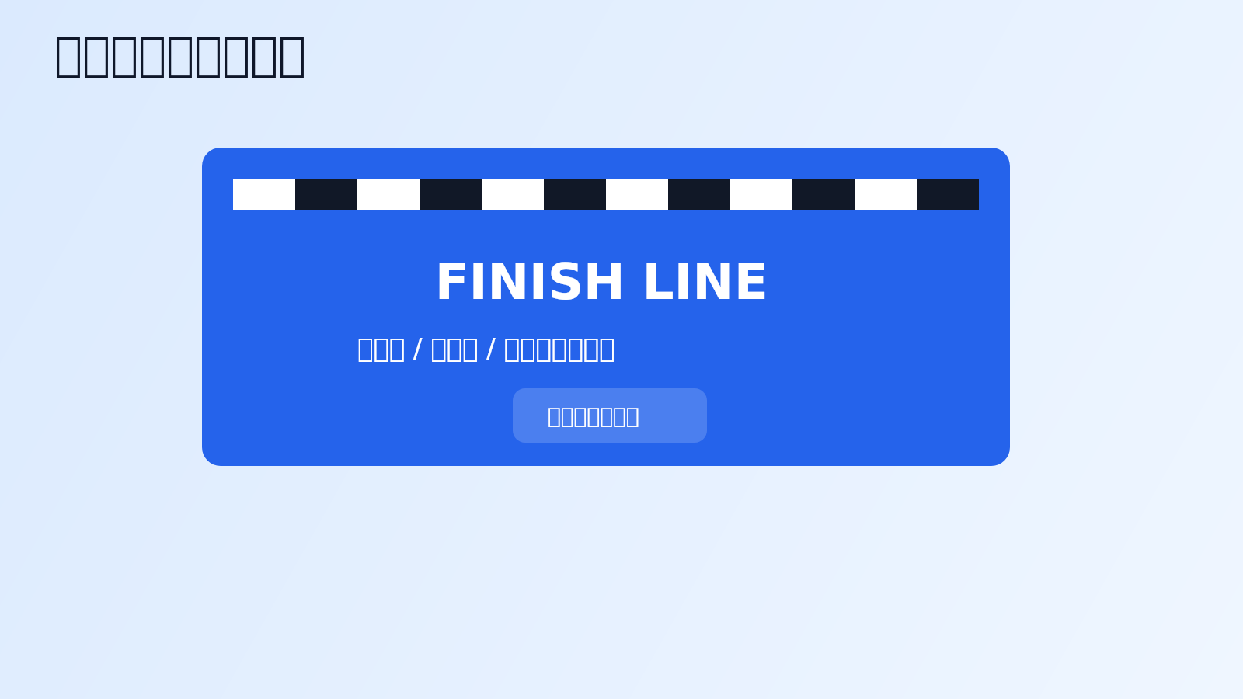
終點背板主畫面
終點線 × 衝線感 × 冠軍感的拍照收尾
背板位於區段底部，右貼牆、左側留通道
不做中央舞台式構圖，改做走廊尾端收尾畫面
讓拍照畫面成為整段體驗的最後記憶點
兼顧遠看識別與近拍合照效果
Regression Test Final Deck v1 | 7

Slide 8
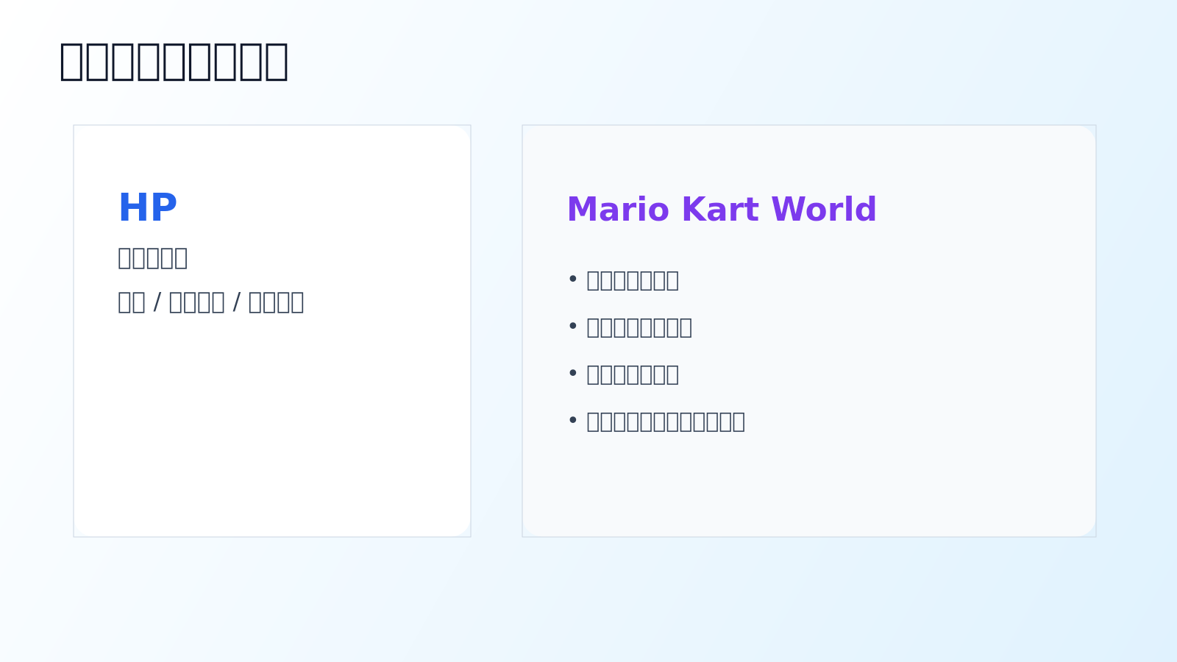
遊戲主題包裝
讓流程延續 Mario Kart 世界觀
命名、主持語氣與小道具延續賽車語言
不另開大型獨立場景，避免預算失焦
讓互動流程和場景提案使用同一套世界觀
維持空間主題化優先
Regression Test Final Deck v1 | 8

Slide 9
抽獎主題包裝
讓抽獎也成為賽事敘事的一部分
延續賽事進程、排名、闖關獎勵的語氣
以標題、話術與簡報視覺做主題整合
避免拆出另一套重製作內容
讓抽獎也具備體驗感與一致性
Regression Test Final Deck v1 | 9

Slide 10
品牌與風格整合
HP 是品牌識別層，Mario Kart 是主題世界觀層
Regression Test Final Deck v1 | 10

Slide 11
提案收斂總結
在約 60 萬條件下，集中資源把主場景做成立
先保入口、走道、背板三大場景的成立
障礙物以代表性節點帶出節奏，不做無上限堆滿
遊戲 / 抽獎用主題語言延伸，不另開重場景
目標是讓客戶先有畫面，再理解內容
Regression Test Final Deck v1 | 11

